Slide 1
Material de acompanhamento do Guia para as reuniões do mês
Fé, prática e estudo
Suplemento do Jornal Brasil Seikyo
JAN 25

Slide 2
A prática e o estudo surgem da fé, e a fé se aprofunda ao se perseverar ‘nos dois caminhos da prática e do estudo’. Esse é o ritmo da revolução humana que é o próprio kosen-rufu.
Dr. Daisaku Ikeda

Slide 3
MATÉRIA DO MÊS
“Fé, prática e estudo são a força propulsora do
crescimento e da vitória de todos os membros da Soka Gakkai. São diretrizes eternas para nossos esforços no cumprimento da missão que nos foi confiada pelo próprio Buda.”
Com essas palavras, Ikeda sensei destaca a importância
desse princípio básico do budismo para nossa vida pessoal
e para nossa missão como budistas.
Qual é a importância de cada um dos elementos que formam esse princípio
e como aplicá-los em nossa vida diária?
É o que veremos na matéria deste mês.

Slide 4
Manifestando a fé
O presidente Ikeda explica que “fé nada mais é que ter o coração do rei leão, que nos permite superar quaisquer adversidades”. Ele também orienta da seguinte forma:
A fé sempre deve ser honesta e despretensiosa. Nos momentos de sofrimento ou de alegria, devemos simplesmente levar tudo ao Gohonzon, expressando, ao orar, aquilo que estiver em nosso coração. Com base em minha experiência, a fé se aprofunda mediante o esclarecimento de questionamentos e dúvidas e a reflexão contínua e intensa sobre tais indagações no curso da prática budista, até finalmente obtermos uma resposta satisfatória que possamos aceitar de todo o coração.

Slide 5
Prática para si e para os outros
Sobre a prática no Budismo Nichiren, o aspecto mais
importante a se compreender é que ela tem dois lados que s
complementam: a prática para si e a prática para os outros.
A prática para si é aquela que realizamos para superar nossas difculdades e obter benefícios
A prática para os outros consiste em ajudar outras pessoas a obterem benefícios também — ou seja, signifca propagar o budismo
A prática só está completa quando envolve esses dois lados. Felizmente, temos a Soka Gakkai e o exemplo de nossos mestres para realizar essa prática completa, sempre alicerçada na fé.

Slide 6
Estudo que fortalece
Quando estamos mergulhados nas profundezas do desespero, ler o Gosho
faz o sol da esperança nascer em nosso coração. Ao nos depararmos com
um impasse, isso nos ajuda a reunir o destemido coração do rei leão. E quando a doença nos aflige, ler o Gosho faz nossa vida se encher de revigorante vitalidade.
Ao lermos o Gosho repetidas vezes em meio a nossas lutas, gravamos na vida as ações corajosas e justas de Daishonin, sua infinita compaixão pelos discípulos e, acima de tudo, sua ardente paixão pela propagação da Lei Mística.
Daisaku Ikeda
Conforme essa orientação de Ikeda sensei, o estudo fortalece nossa fé, que, por sua vez, revigora continuamente nossas orações.

Slide 7
Portanto...
Fé, prática e estudo são aspectos interdependentes — ou seja, não podemos deixar nenhum de lado, por isso, ao falarmos desse princípio, muitas vezes usamos a analogia do tripé.
Guia para a Vitória - Janeiro de 2025

Slide 8
VAMOS APROFUNDAR!
Gosho: O Aspecto Real do Gohonzon

Slide 9
INFORMAÇÕES SOBRE A CARTA
Trecho do escrito
Para quem foi enviada?
Este Gohonzon também se encontra só nos dois ideogramas com os quais se escreve “fé”. É a isto que se refere o sutra [do Lótus] quando diz que se pode “obter acesso somente por meio da fé”.
(CEND, v. II, p. 92-93)
Nichiren Daishonin escreveu essa carta
em 1277 e a endereçou a Nichinyo, cuja identidade exata não é conhecida. Daishonin expressa sua gratidão pelas oferendas enviadas ao Gohonzon e explica o significado do objeto de devoção. A carta contém uma descrição física do Gohonzon que detalha as figuras nele representadas e seus significados e ressalta a importância da fé no Gohonzon.

Slide 10
Nessa carta, Daishonin explica que inscreveu o objeto de devoção, o Gohonzon, como o ‘estandarte da propagação do Sutra do Lótus’. Ele o denomina ‘grande mandala nunca antes conhecido’, dotado do poder para habilitar todas as pessoas a atingir a iluminação, e ‘concentração de benefícios’, fonte de infinitos benefícios.
Entendendo
o escrito
A fé é o caminho supremo para se atingir o estado de buda. O Sutra do Lótus expressa que podemos ‘obter acesso somente por meio da fé’. Até mesmo Shariputra, um dos dez principais discípulos de Shakyamuni, aclamado como o ‘mais notável em sabedoria’, só conseguiu penetrar no ilimitado mundo do estado de buda por meio da fé, não pela sabedoria.
De modo semelhante, mesmo que o Gohonzon esteja diante de nós, se não tivermos fé, não conseguiremos ativar o poder dele. Quando convocamos fortemente o poder da fé e da prática, oramos fervorosamente ao Gohonzon e nos dedicamos à concretização do grande juramento pelo kosen-rufu, conseguimos revelar dentro de nós o estado de buda — que é em si a Lei Mística —, manifestar o poder do Buda e da Lei, e desfrutar e fazer pleno uso dos grandiosos benefícios que se manifestam.”
Guia para a Vitória - Janeiro de 2025

Slide 11
Com o guia deste mês, pudemos aprofundar os seguintes pontos:
Fé, prática e estudo são interdependentes. Ou seja, nenhum deles pode faltar na minha vida diária
Somente por meio da fé consigo ativar o poder do Gohonzon
A prática é constituída por dois aspectos: prática para si e para os outros. Minha prática budista só está completa quando realizo ambas
Fortaleço minha fé e minha prática por meio do estudo
Guia para a Vitória - Dezembro de 2024

Slide 12
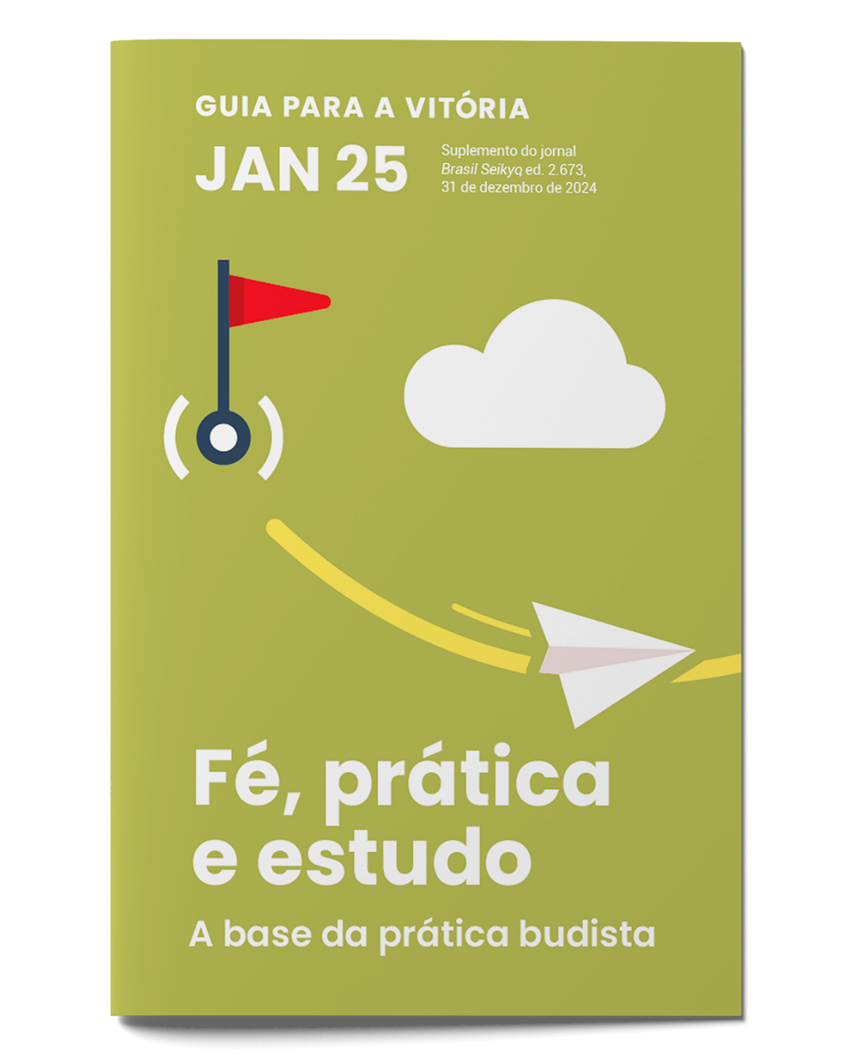
Fonte deste material:
Guia para a Vitória Suplemento do Jornal Brasil Seikyo

Slide 13
Material de acompanhamento do Guia para as reuniões do mês

